Slide 1
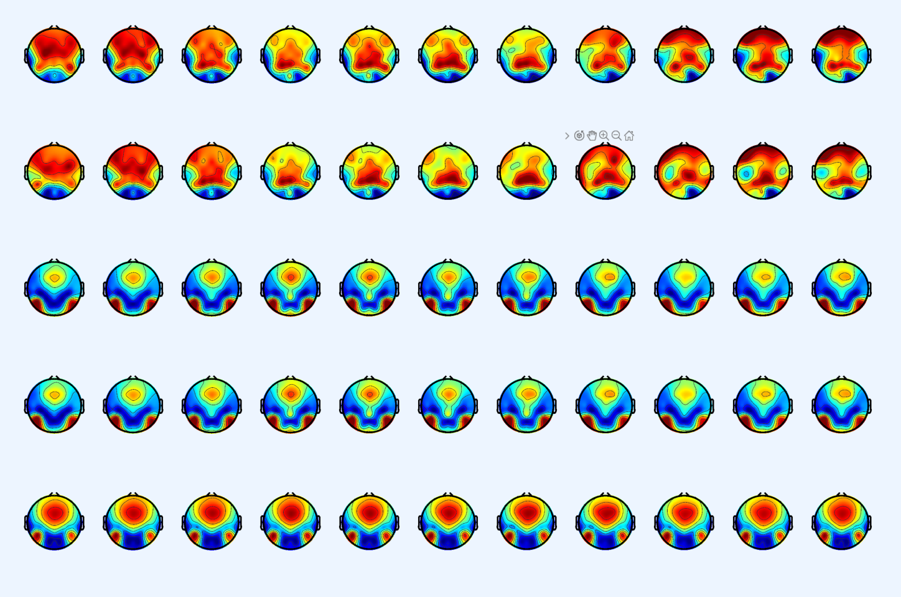
HC-AvgMast -5DB

Slide 2
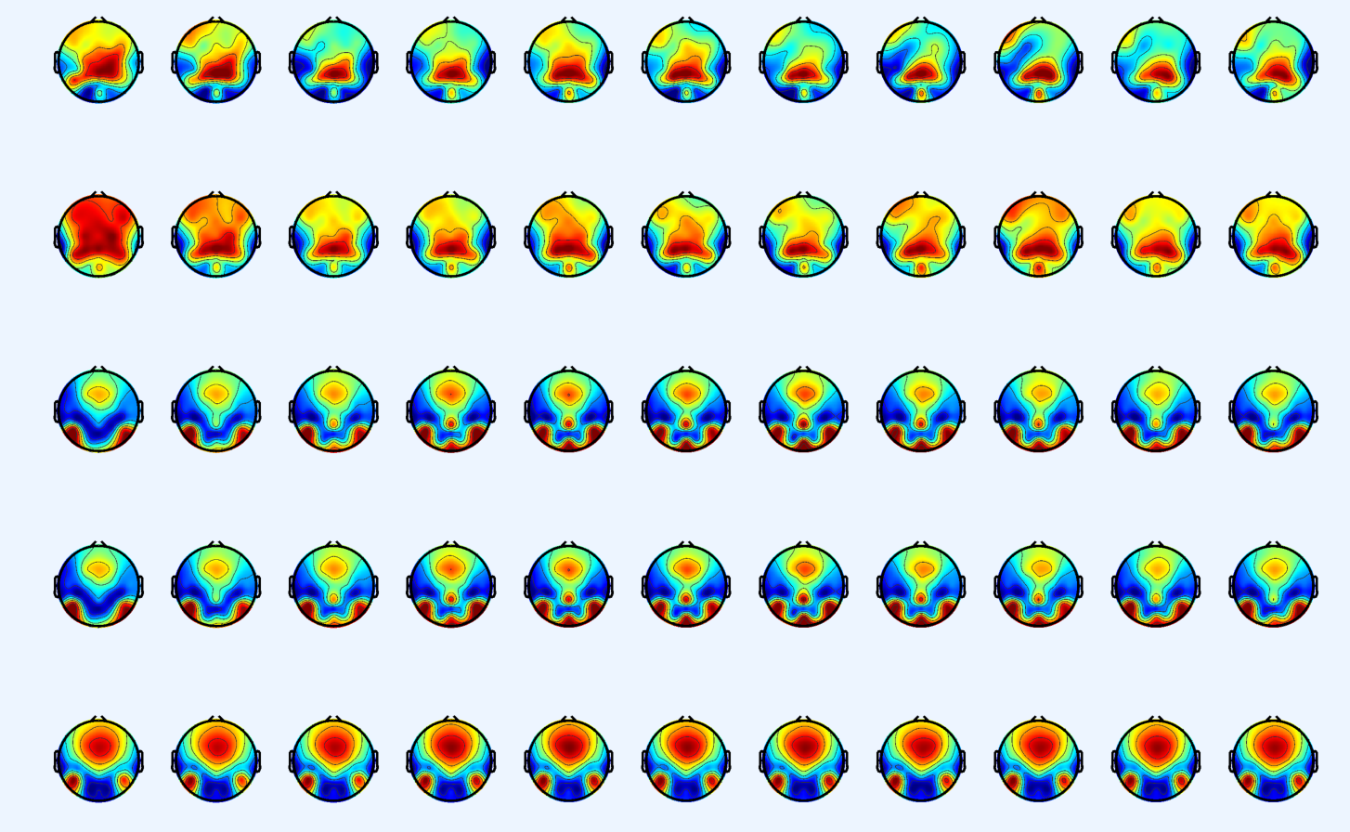
HC-AvgMast+5DB

Slide 3
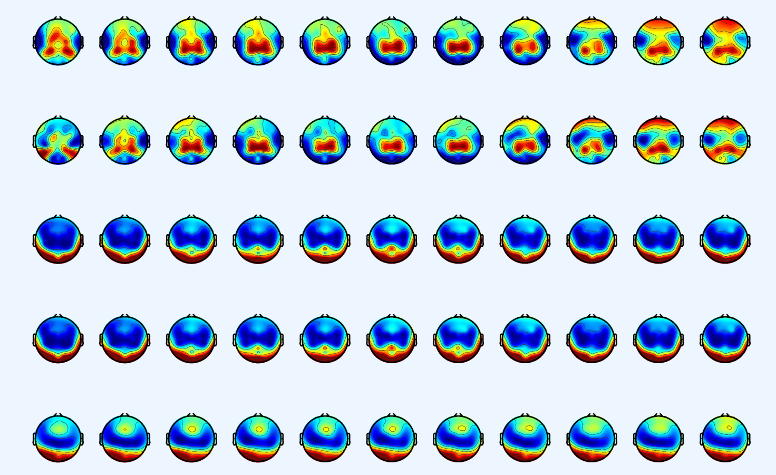
HC-AvgAll-5DB

Slide 4
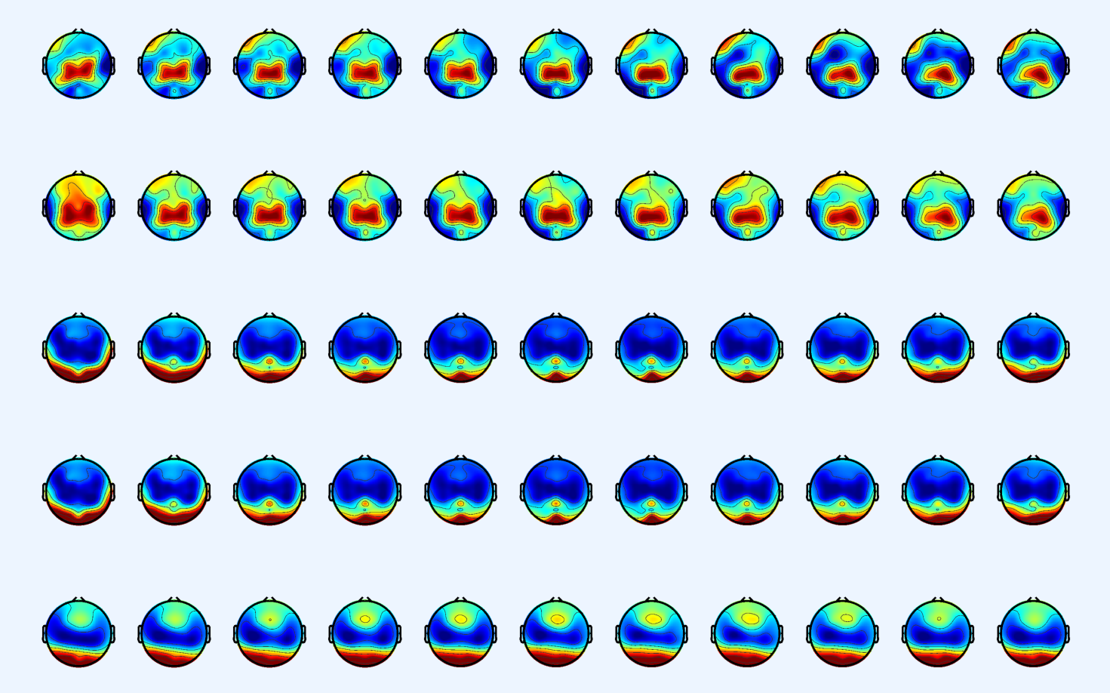
HC-AvgAll+5DB

